Slide 1
Общение с инвалидами-колясочниками и оказание помощи при преодолении барьеров
ОО «Республиканская ассоциация инвалидов-колясочников»

Slide 2
Общение

Slide 3
Не страшно

Slide 4
Помощь

Slide 5
Спрашивай

Slide 6
Уважение

Slide 7
Личное пространство

Slide 8
Диалог

Slide 9
Внимание

Slide 10
Общение

Slide 11
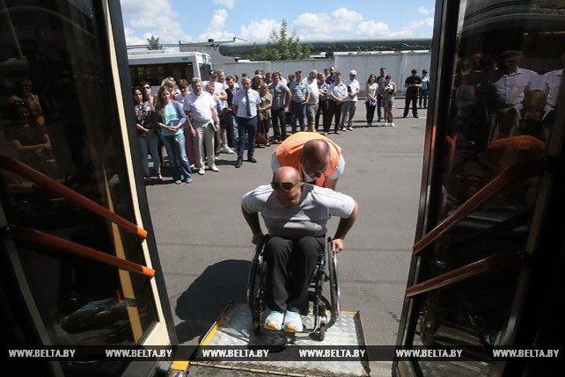
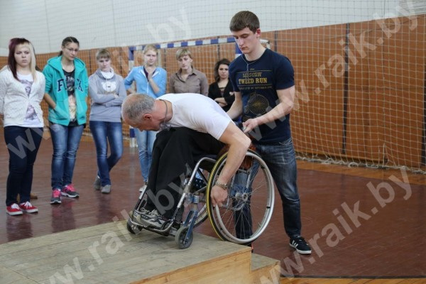
Безопасное сопровождение людей с инвалидностью

Slide 12
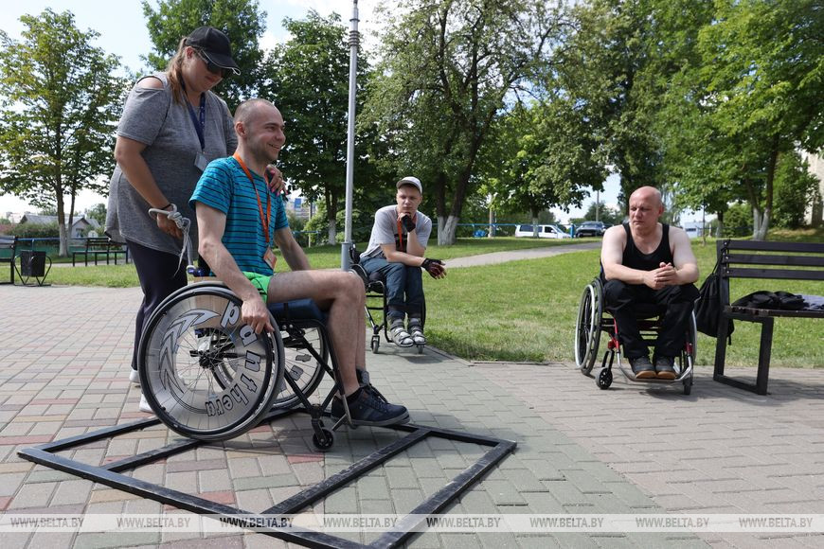
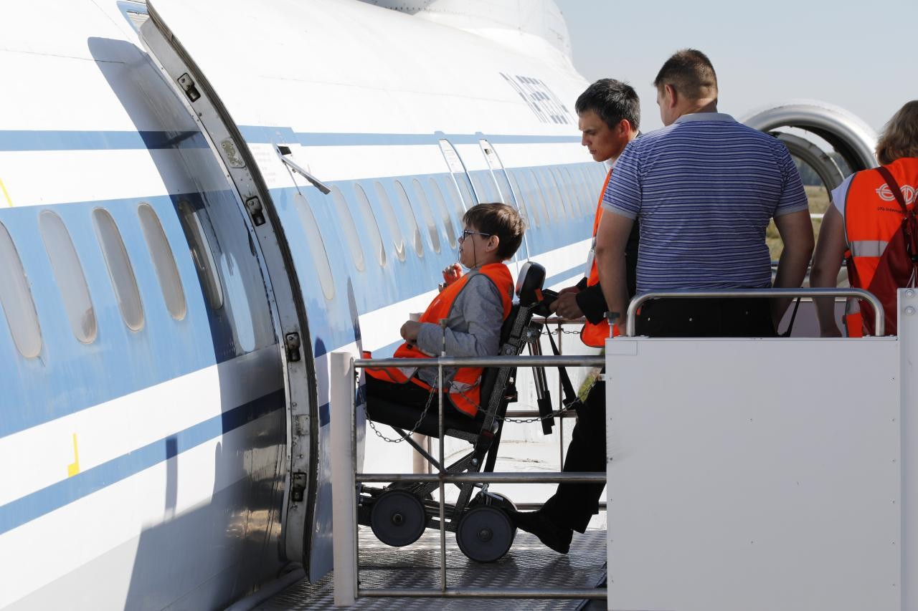

Slide 13
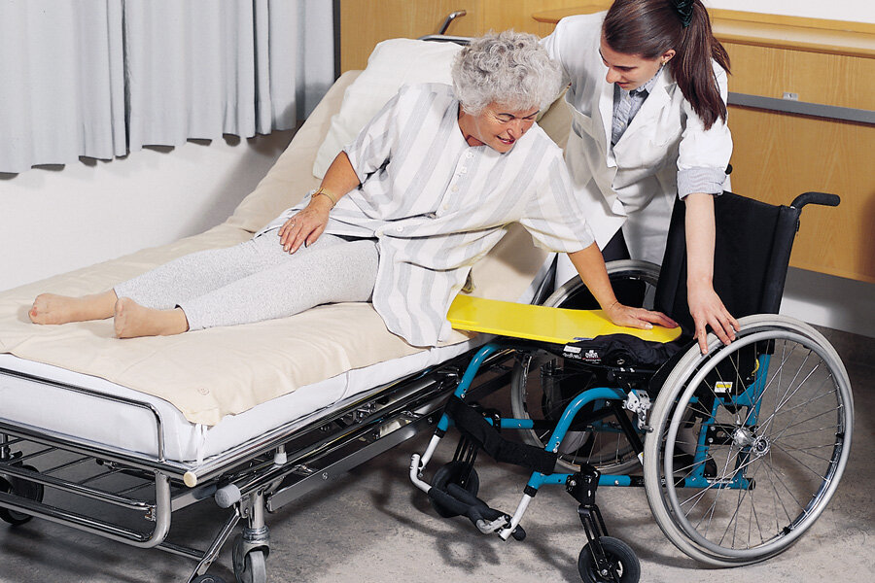

Slide 14
Общение с инвалидами-колясочниками и оказание помощи при преодолении барьеров
ОО «Республиканская ассоциация инвалидов-колясочников»

